Slide 1
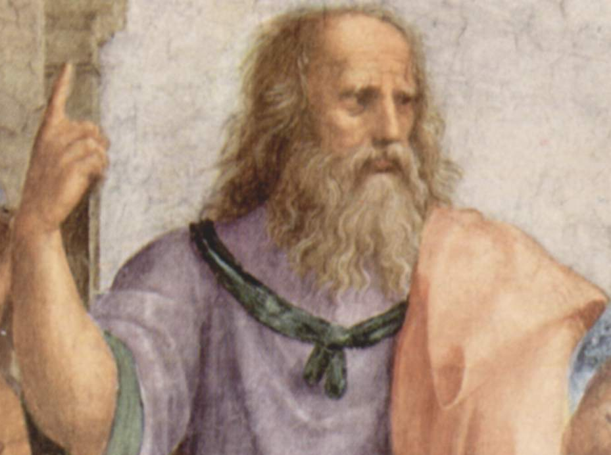
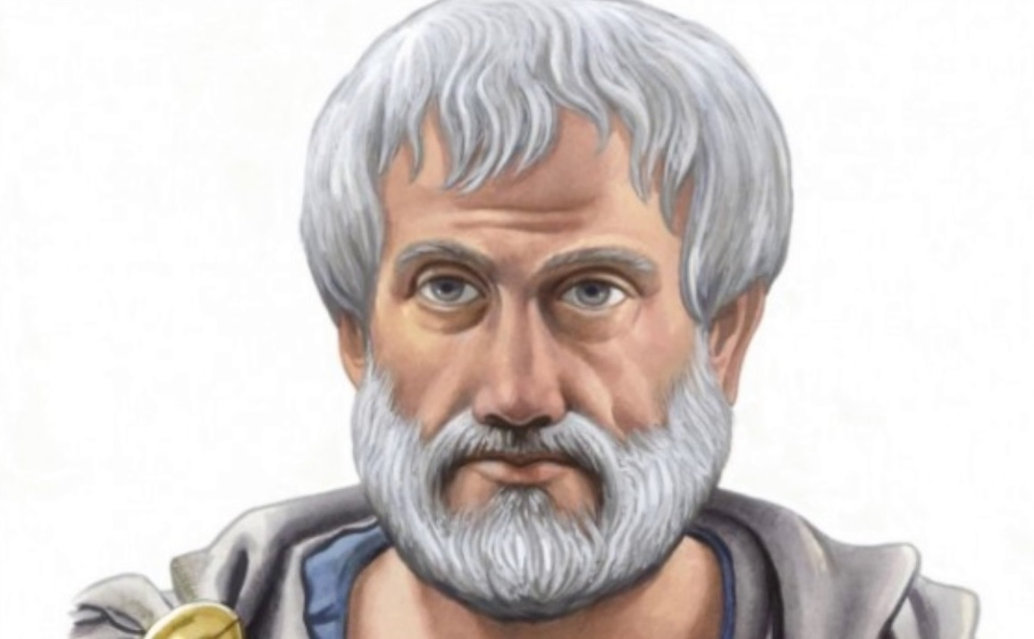
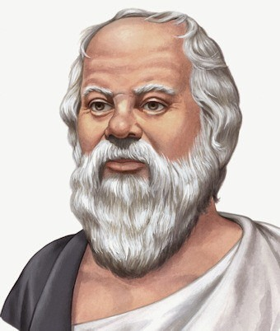
Platón | Aristóteles | Sócrates
Muere por no compartir la religión de Atenas | Creador de la Academia | Funda la lógica como ciencia
Creador de la Mayéutica | Alumno de Sócrates | Padre de la lógica formal
El ama como unión de inteligencia y carácter | Su contribución ¨El mundo de las ideas¨ | Su pensamiento con orientación empirista y científica
Frase ¨Solo se que no se nada¨ | Desarrollo el mito de ¨la Caverna¨ | El aprendizaje a través de la experiencia
Se opone a la ignorancia | El hombre a través del conocimiento debe acercarse al estado idea de las cosas | Estudiar el principio y causas de las cosas

Slide 2
Muere por no compartir la religión de | Creador de la | Funda la lógica como ciencia
Creador de la Mayéutica | Alumno de Sócrates | Padre de la lógica
El ama como unión de inteligencia y carácter | Su contribución ¨El mundo de las ideas¨ | Su pensamiento con orientación y científica
Frase ¨Solo se que no se ¨ | Desarrollo el mito de ¨la ¨ | El aprendizaje a través de la experiencia
Se opone a la | El hombre a través del conocimiento debe acercarse al estado idea de las cosas | Estudiar el principio y causas de las cosas

Slide 3
Lista de palabras a arrastrar:
Platón
Aristóteles
Sócrates
Atenas
nada
ignorancia
Academia
Caverna
Formal
empirista

Slide 4
Platón (imagen)
https://farmacon.files.wordpress.com/2008/10/rafael_laescueladeatenas_detalle_platon.jpg
Aristóteles (imagen)
https://2.bp.blogspot.com/-y7Q2jwCYp_g/Wjp9j3y811I/AAAAAAAAQKo/8dPqX8Z4798qt6ZajAQONjVmcnPTnBNVQCLcBGAs/s1600/Arist%25C3%25B3teles.jpg
Sócrates (imagen)
https://cdn.senenews.com/wp-content/uploads/2016/08/platon-1.jpg

